Slide 1
Εργασία Συστημάτων Διαχείρισης Ενέργειας
SOLAR MPPT CHARGE CONTROLLER

Slide 2
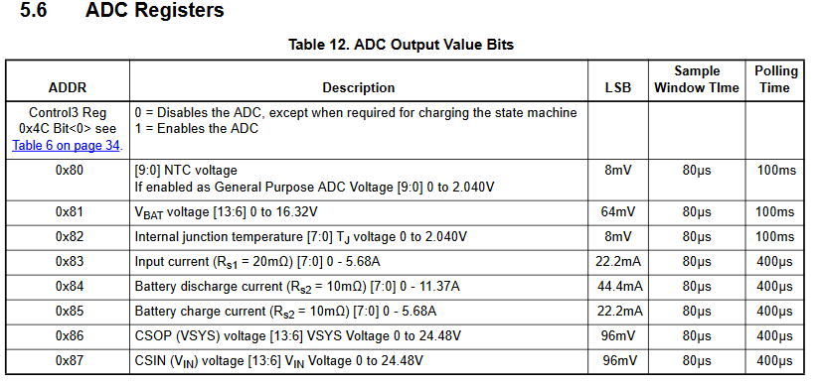
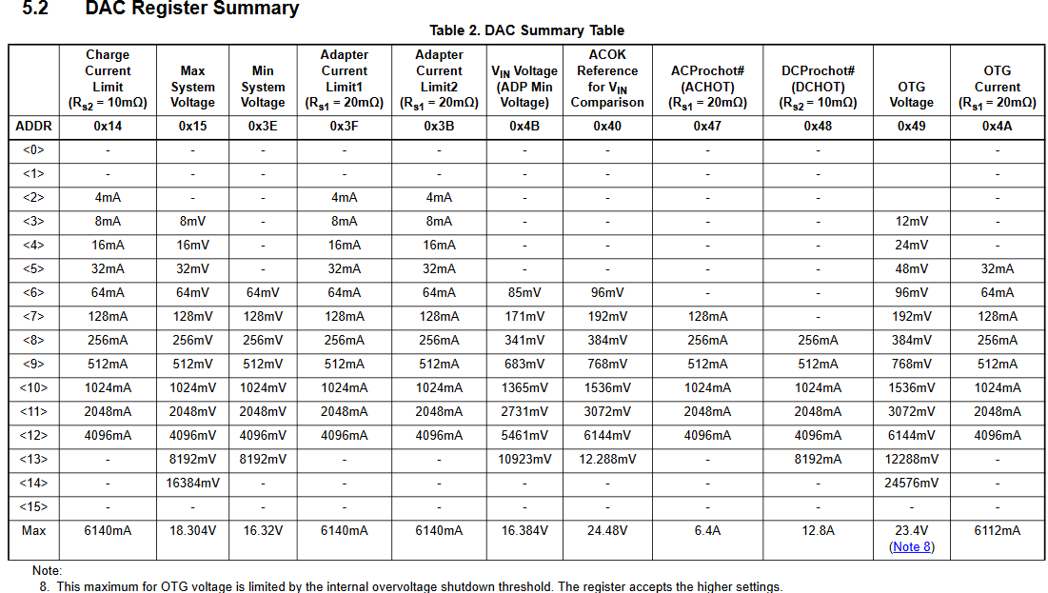
ISL9241 Διασύνδεση
Η βιβλιοθήκη που δημιουργήθηκε διαχειρίζεται με υψηλού επιπέδου συναρτήσεις τα registers του ADC και DAC, αλλά παρέχει και δυνατότητες διαχείρισης των υπολοίπων καταχωρητών με χαμηλότερου επιπέδου συναρτήσεις.

Slide 3
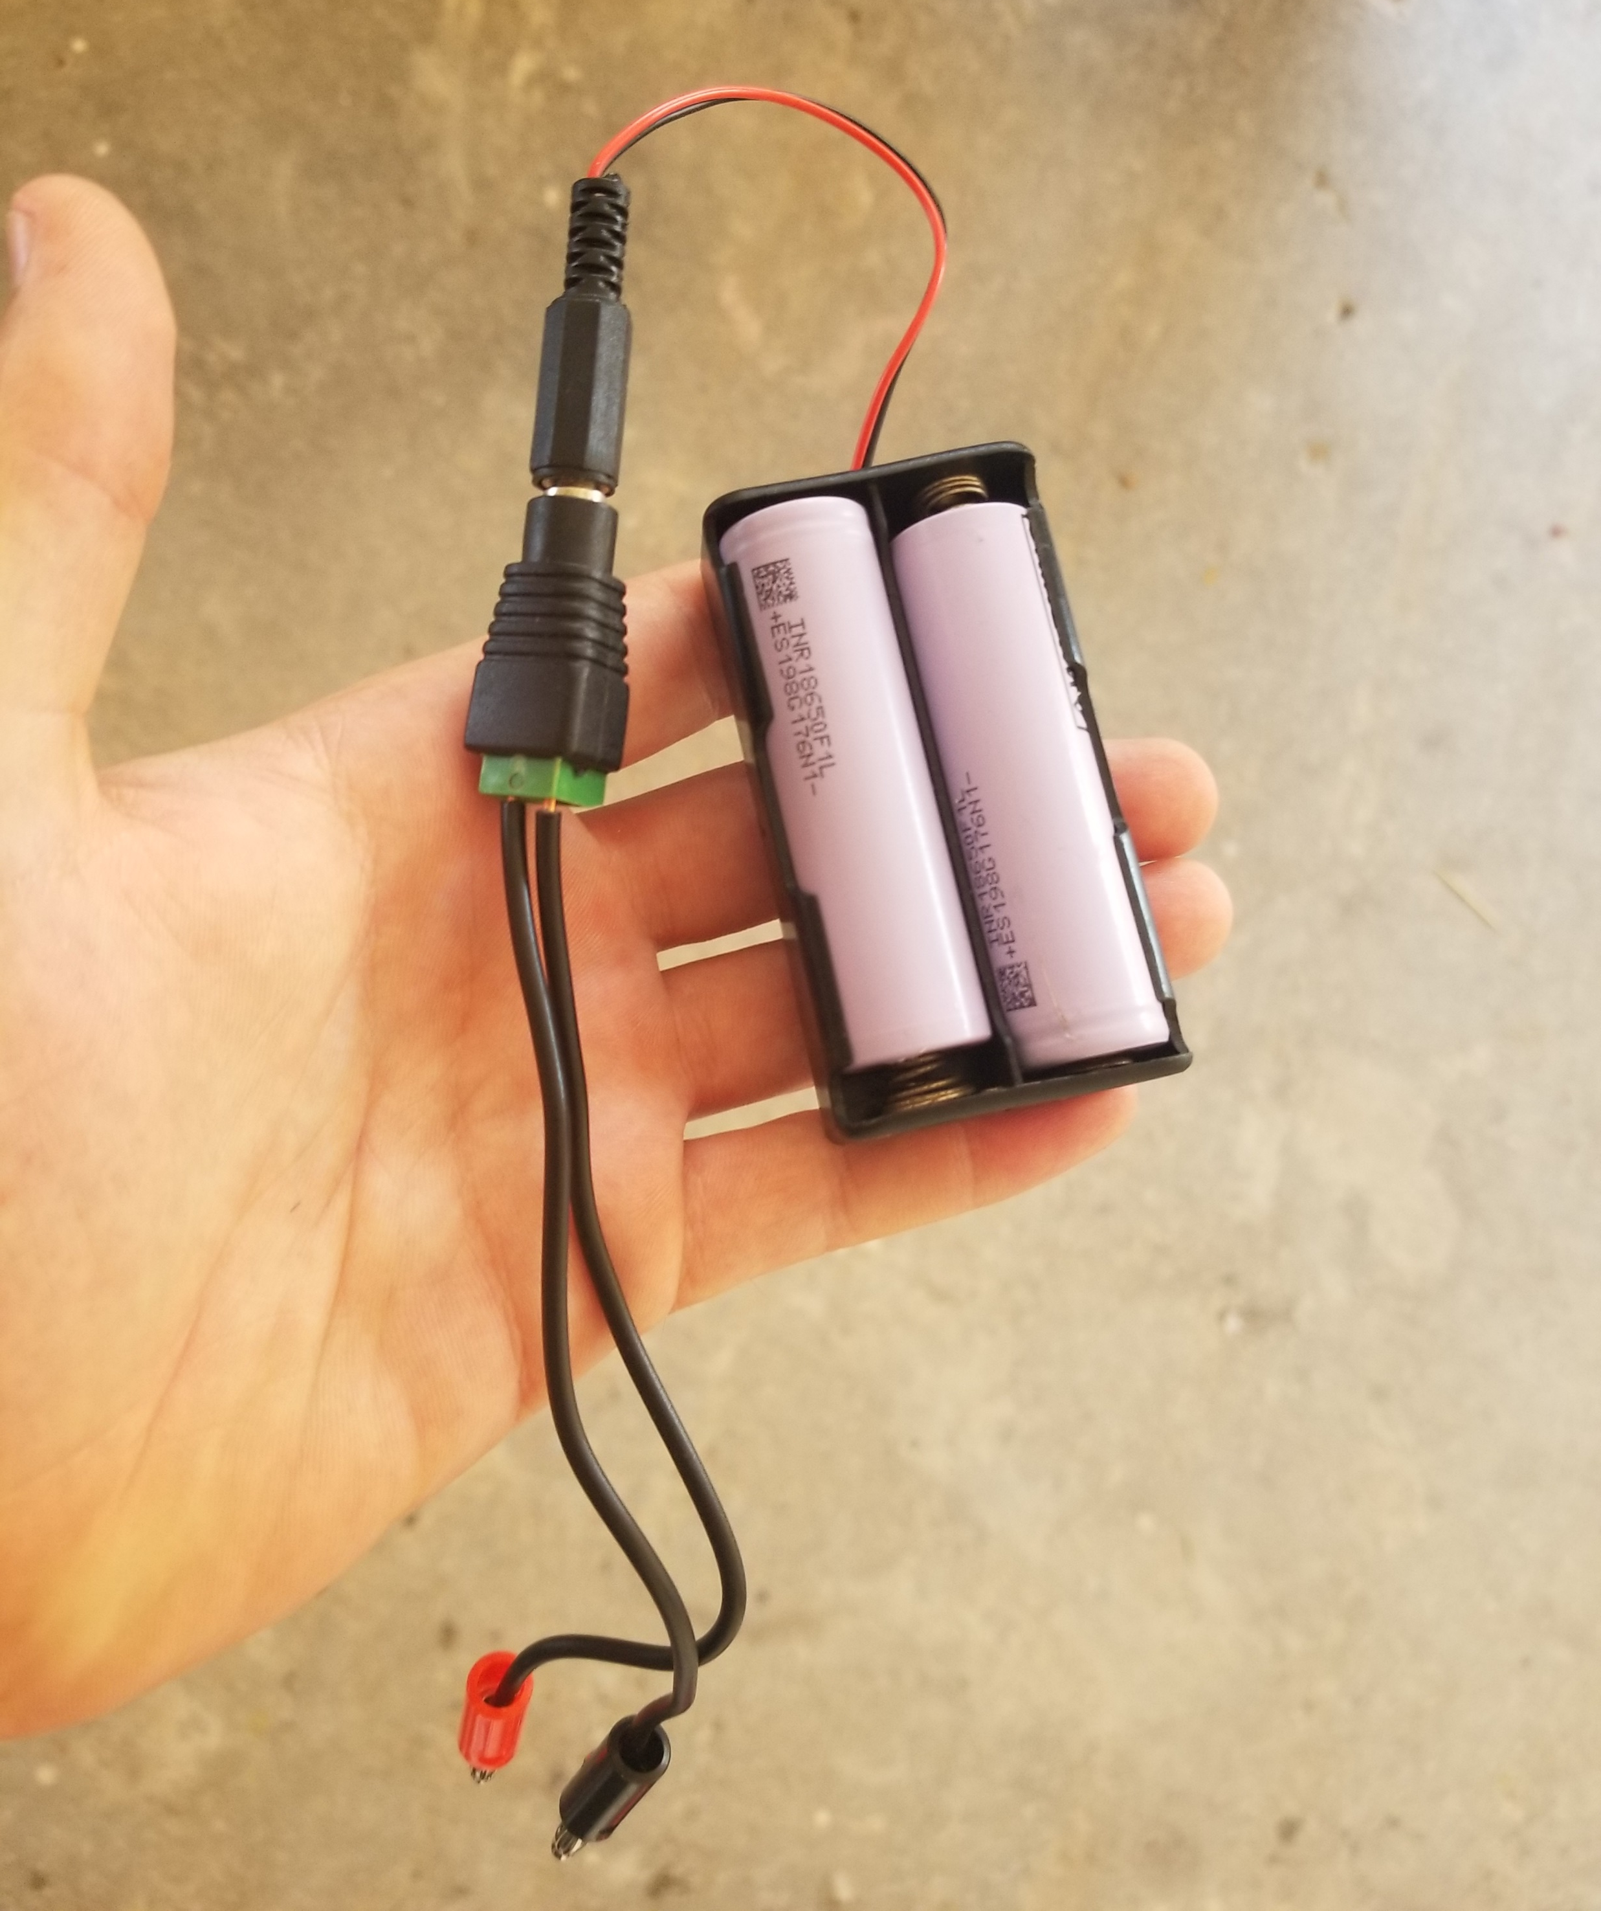
Γήρανση της μπαταρίας
Οι συστοιχία των μπαταριών αποτελούνταν από 2 μπαταρίες λίθου 18650 οι οποίες όμως ήταν πλήρως αποφορτισμένες για πολύ μεγάλο χρονικό διάστημα και ήταν κατεστραμμένες.

Slide 4
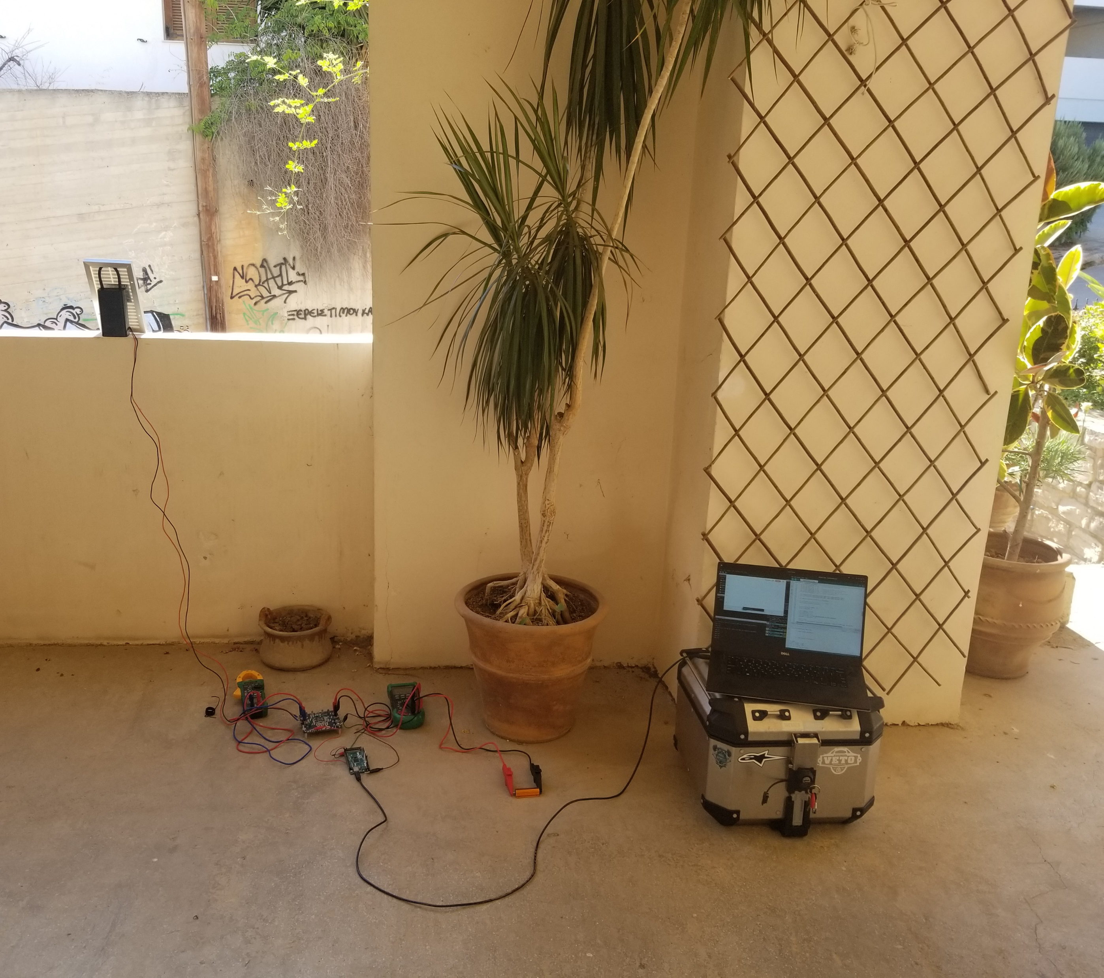
09:00 Testing
Η διάταξη αποτελείτε από :
Το PV
Το μC
To PC
Και τα μετρητικά όργανα επιτήρησης.

Slide 5
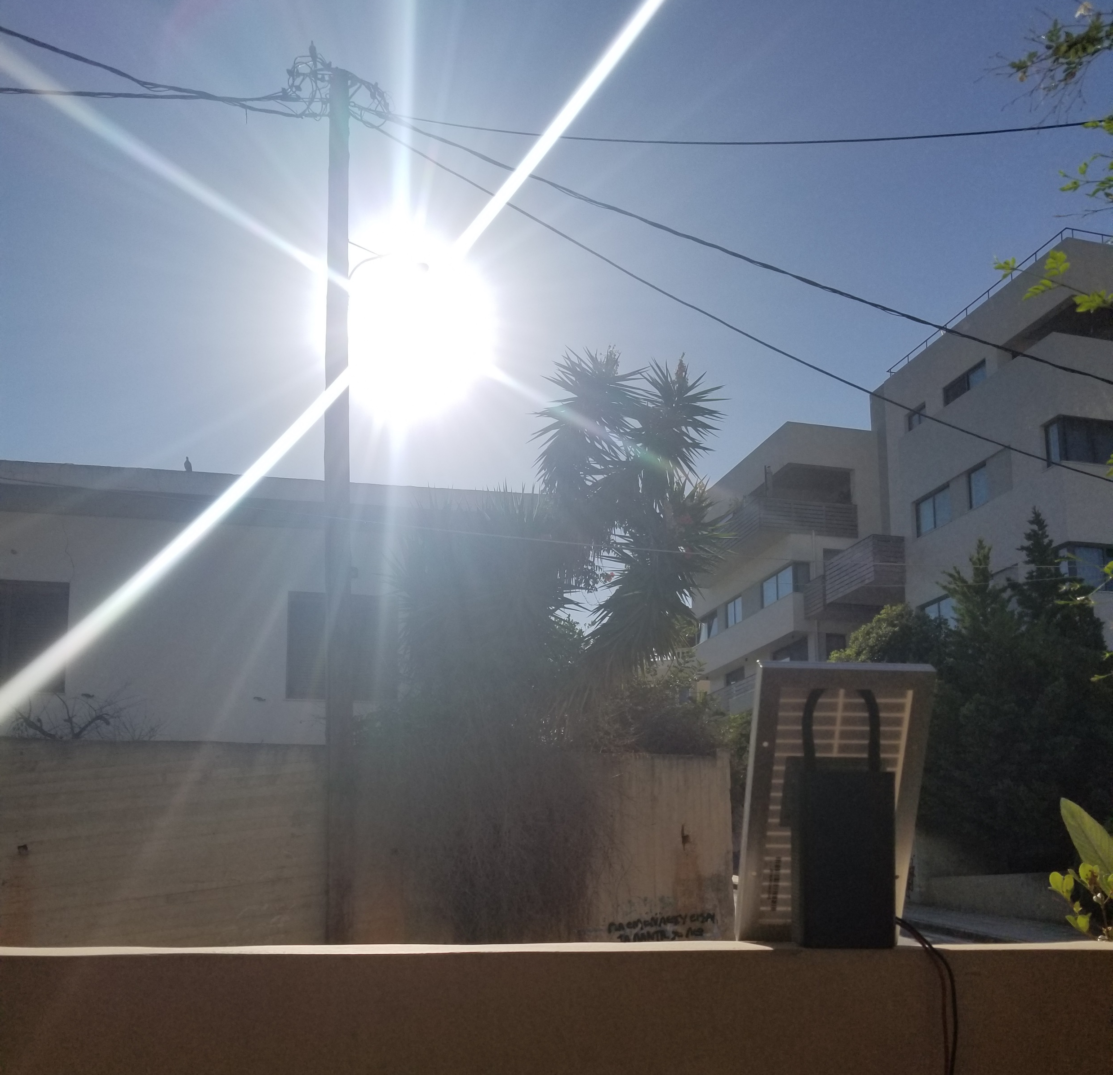
Περιοριστικός Παράγοντας
Η μικρή ισχύς του φωτοβολταϊκού πάνελ και οι απότομες διακυμάνσεις, μαζί με την μικρή διακριτική ικανότητα του ADC σχετικά με τα μετρούμενα μεγέθη εισήγαγαν αστάθειες σε όλες τις δοκιμές.

